Slide 1


Mammoth lakes es una localidad de California, Estados Unidos. Se encuentra en la cordillera de Sierra Nevada donde también está el parque nacional de Yosemite. Cercano a este pueblo se encuentra una zona montañosa de lagos conocida por el mismo nombre de la locadlidad. Dichos lagos están localizados entre Inyo National Forest y Sierra National Forest. Es un conocido destino de pesca en el país y en invierno se puede disfrutar del ski en la estación de Mammoth Mountain. A pesar de visitar los lagos en el mes de junio podréis comprobar en las fotos que todavía había algunos lagos congelados y bastante nieve.
Mammoth Lakes suele ser un punto de paso entre el trayecto Las Vegas – Yosemite, donde muchos viajeros deciden pasar la noche por estar a media hora de la entrada a Yosemite por el Tioga Pass. Sin embargo, tiene muchos atractivos, no sólo su cercanía al parque nacional.
Es un pueblo alpino del estado de California, en el condado de Mono (también está muy cerca al Mono Lake), y está situado a 2400 m. Se encuentra en el borde de la caldera Long Valley, por lo que toda la zona que se encuentra alrededor del pueblo presenta gran actividad geológica, con aguas termales, además de numerosos lagos, fuentes y hectáreas de bosque. En el oeste del pueblo se encuentra la montaña Mammoth, mientras que en el sur se puede ver el Range Sherwin. La zona está inmersa en la Sierra Nevada estadounidense, por lo que es un lugar ideal para los deportes de invierno, albergando varias estaciones de esquí muy frecuentadas.
Creó: Jeremías
Para: mis pps
Música: Un hombre y una mujer-Fausto Papeti

Slide 2
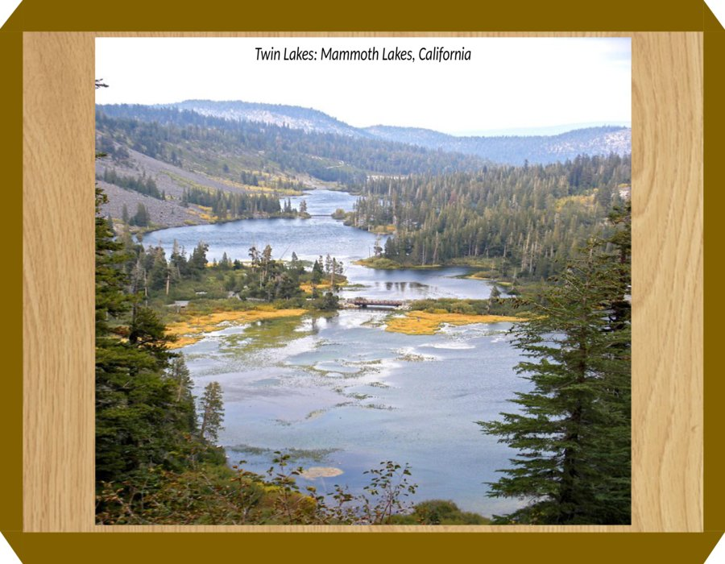

Slide 3
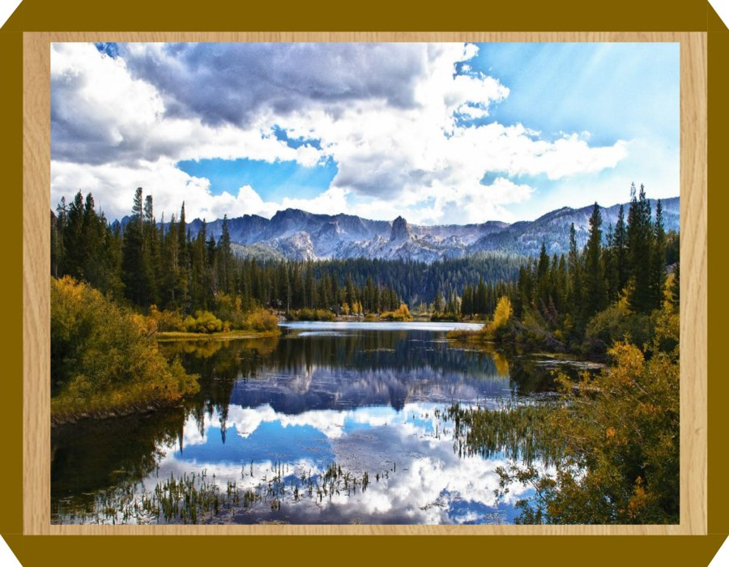

Slide 4
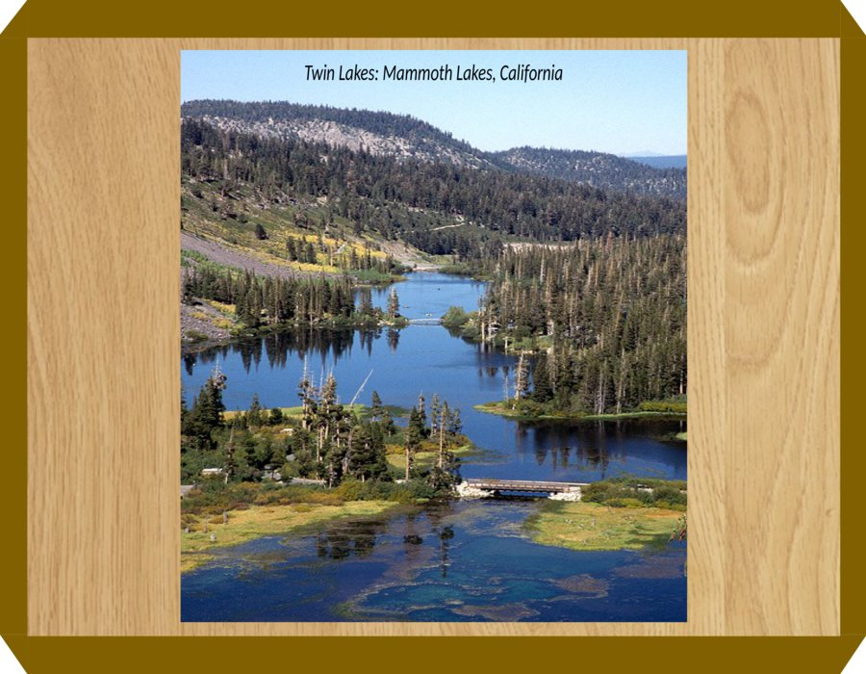

Slide 5
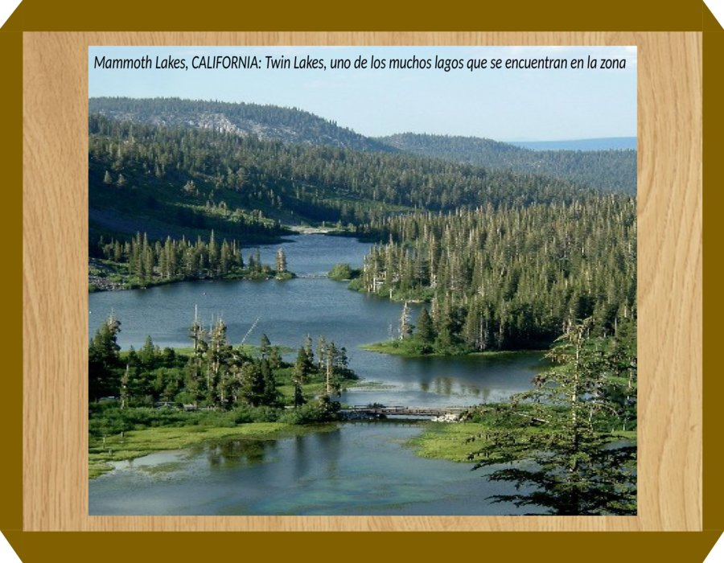

Slide 6
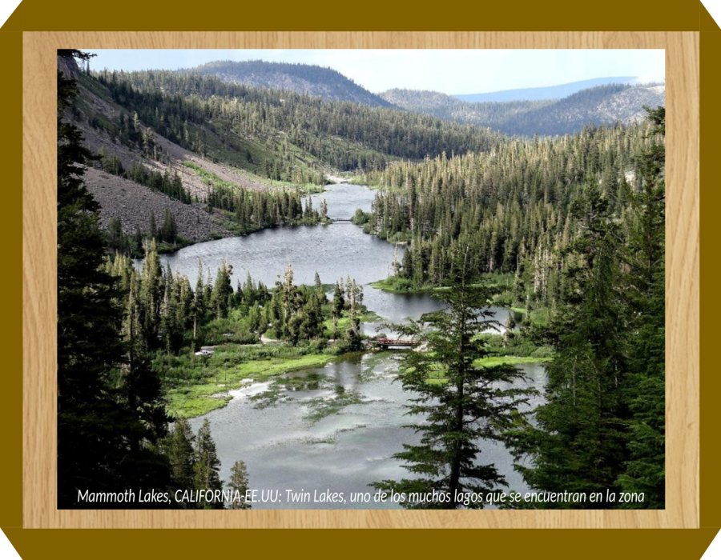

Slide 7
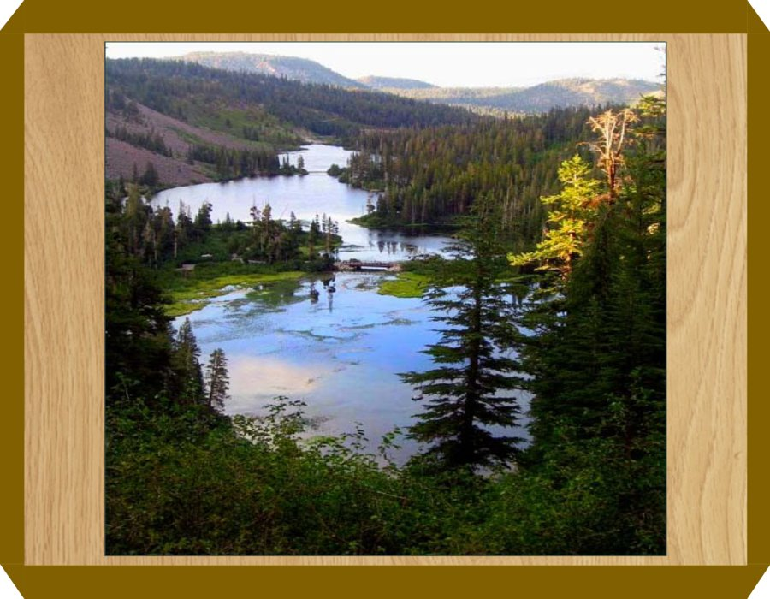

Slide 8
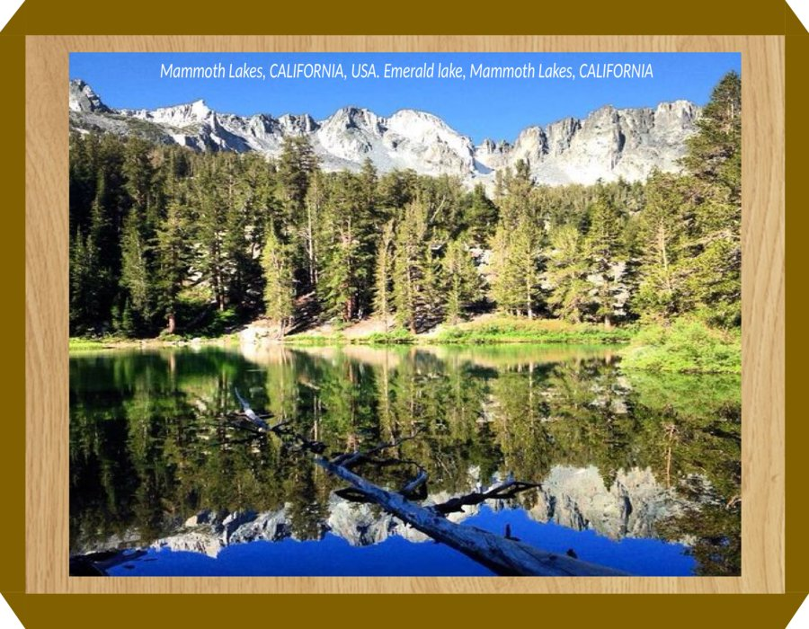

Slide 9
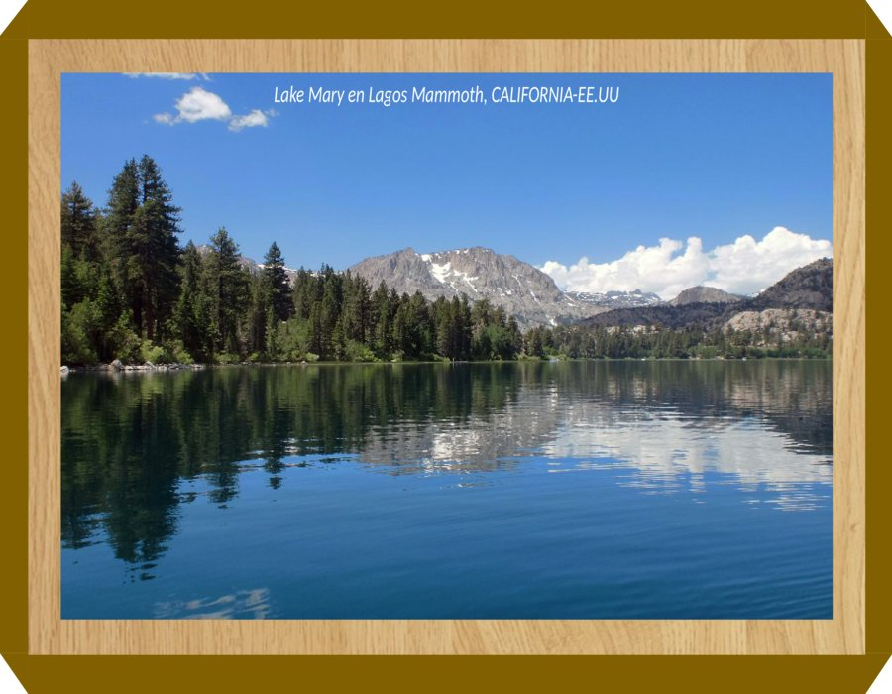

Slide 10
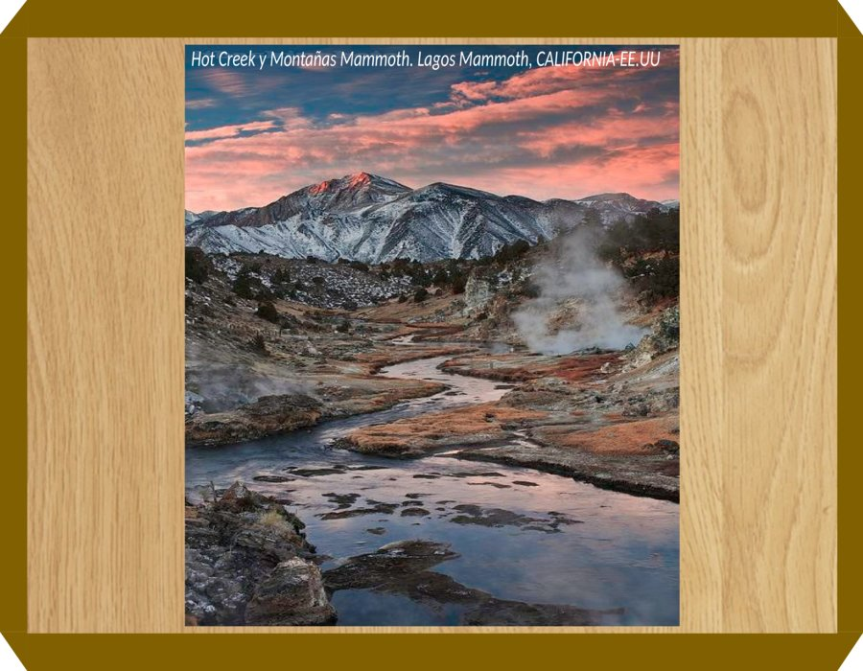

Slide 11
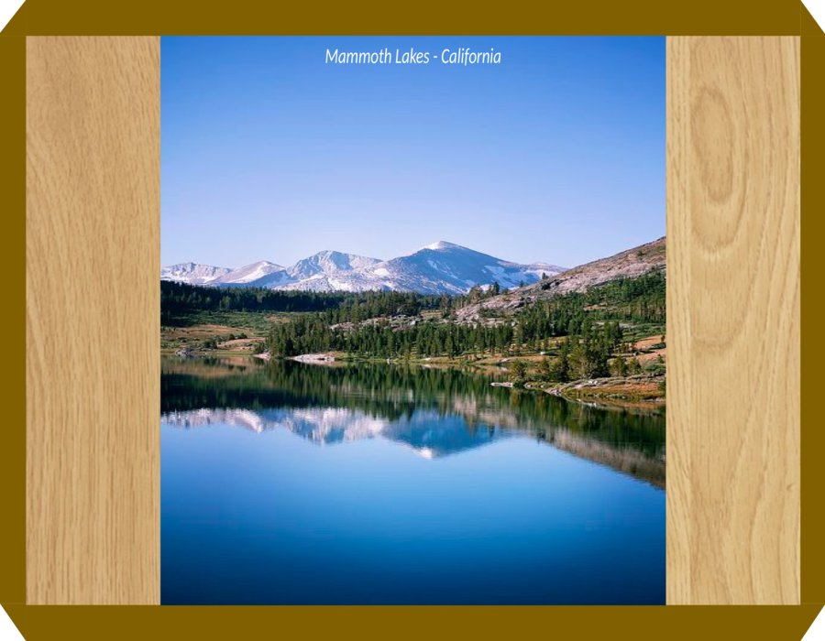

Slide 12
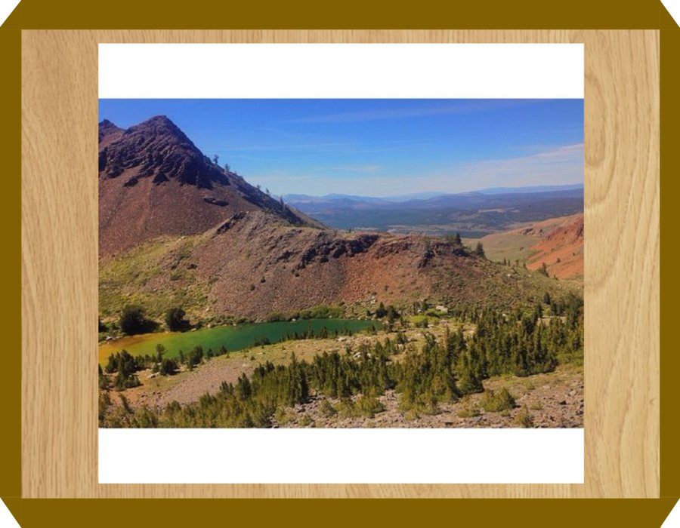

Slide 13
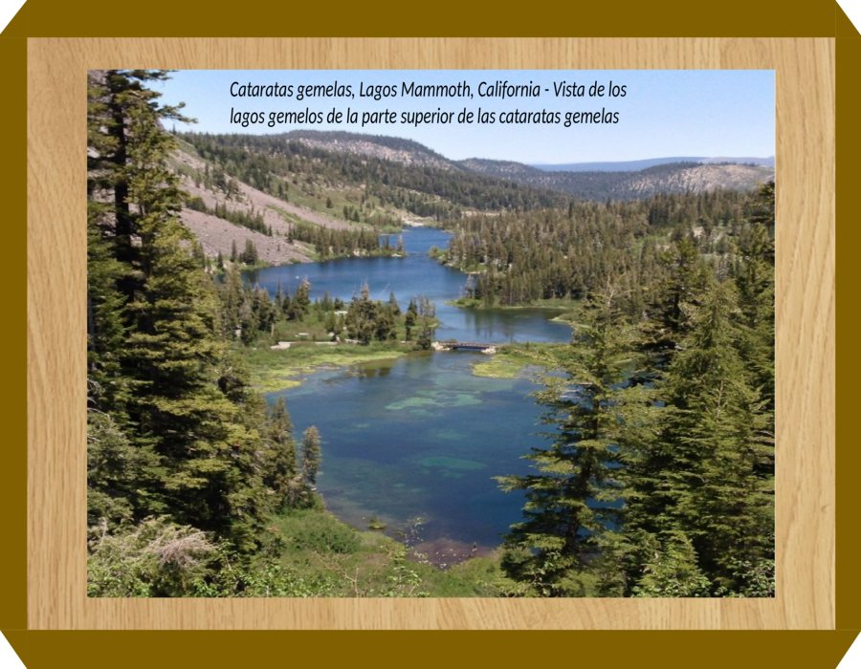

Slide 14
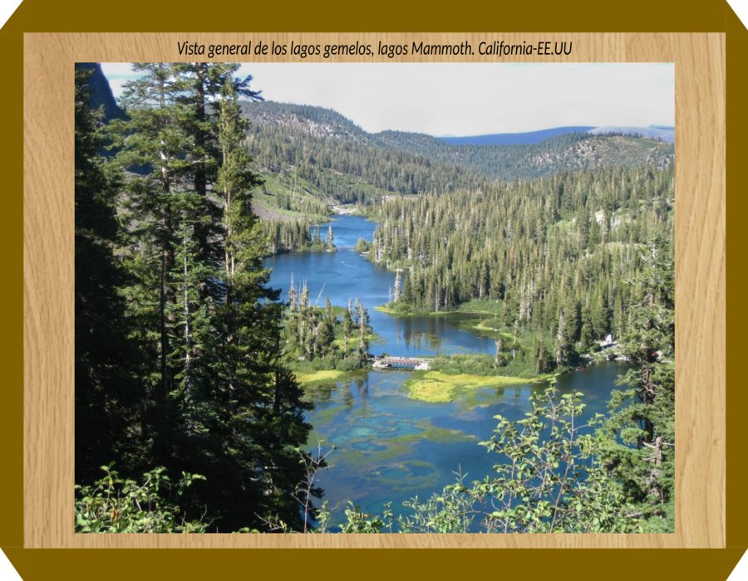

Slide 15
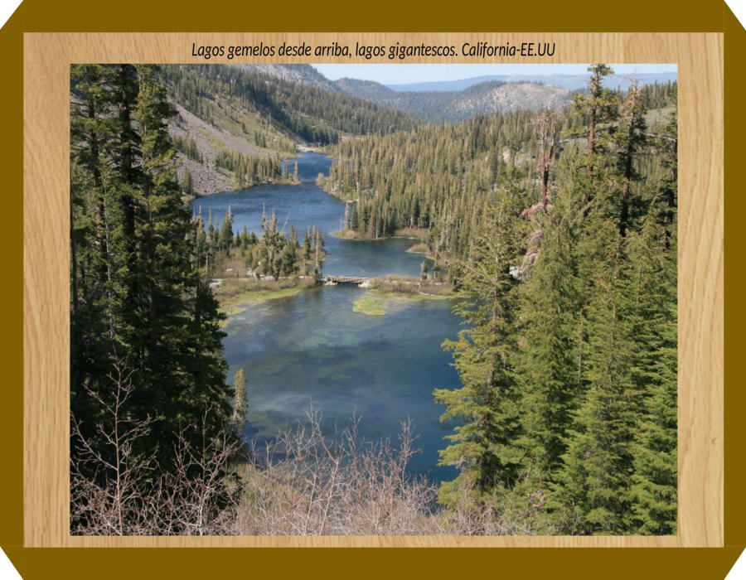

Slide 16
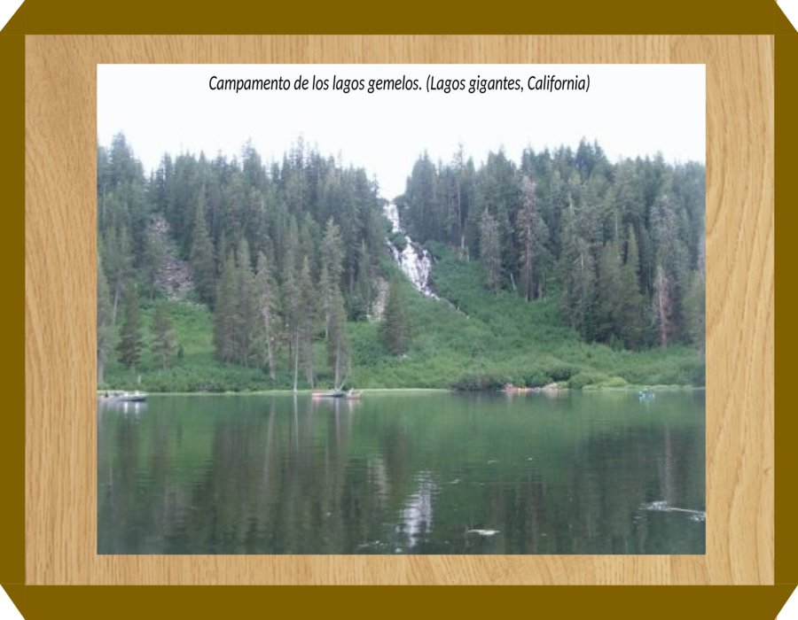

Slide 17
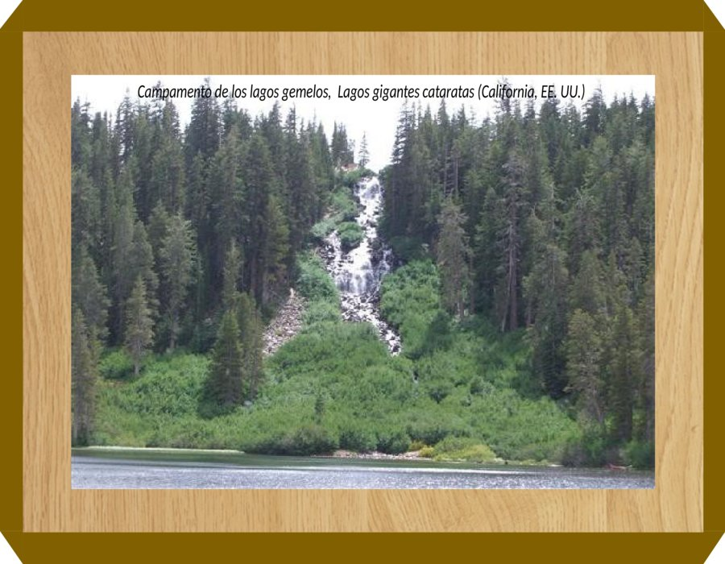

Slide 18
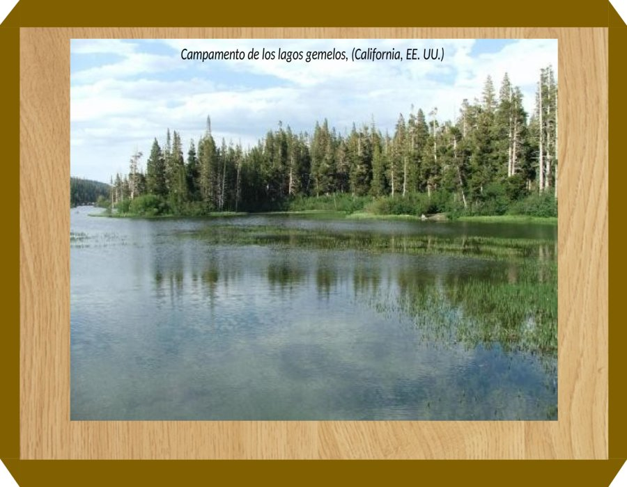

Slide 19
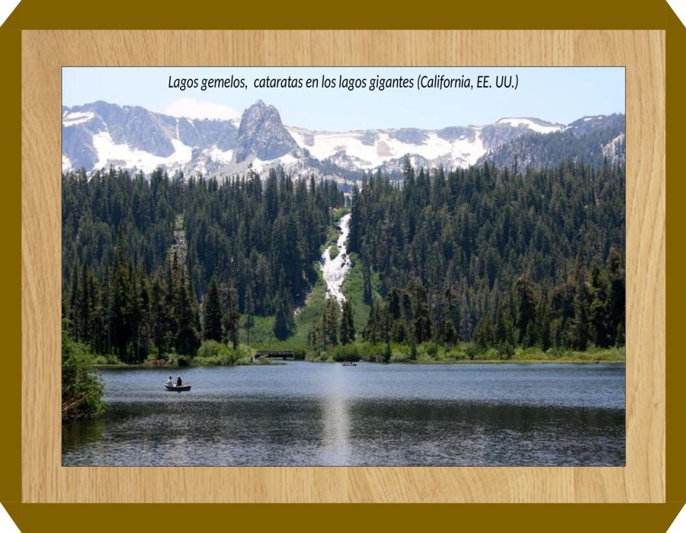

Slide 20
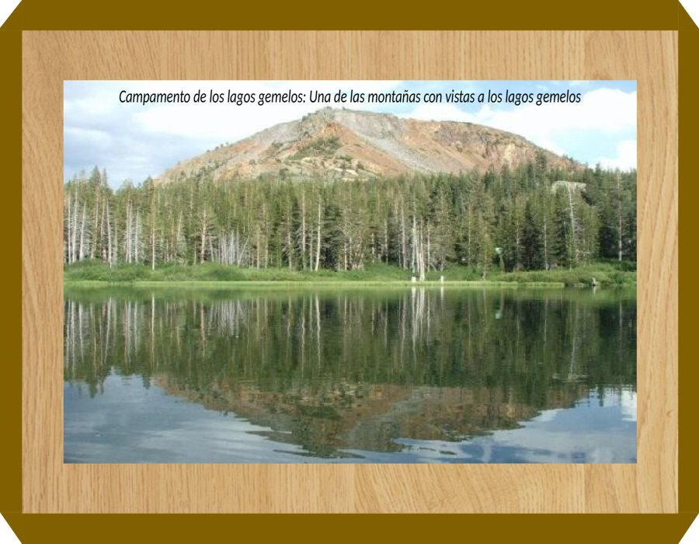

Slide 21
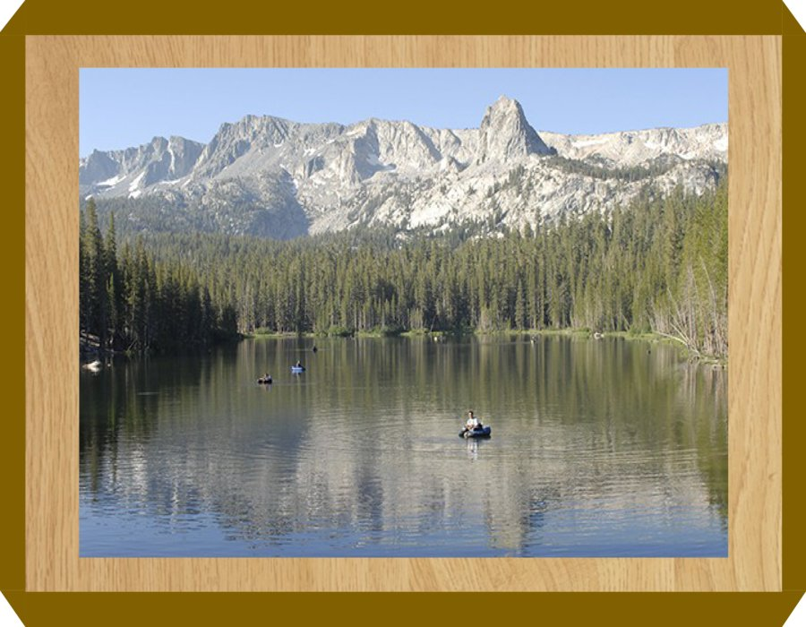

Slide 22
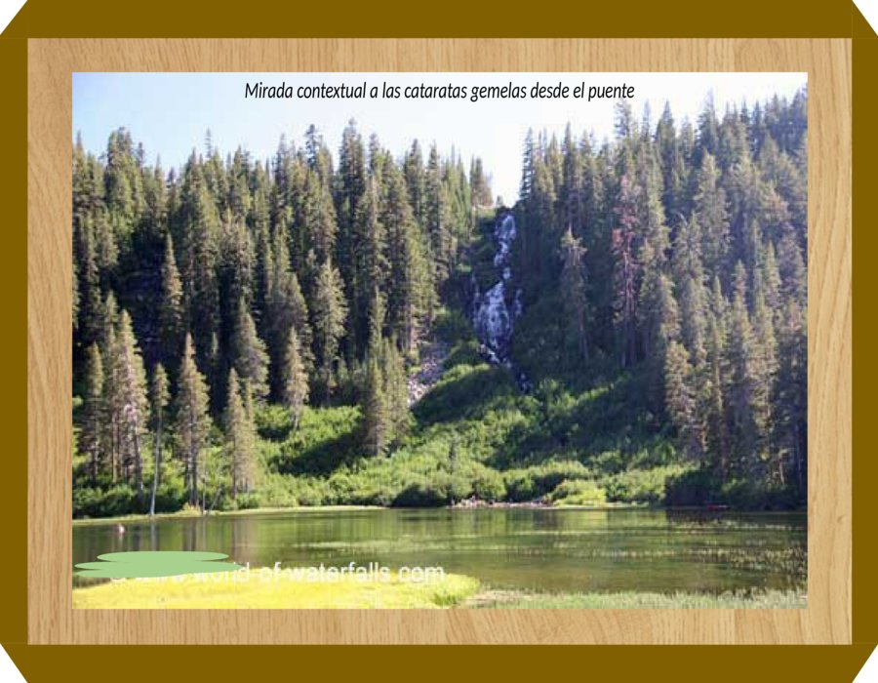

Slide 23
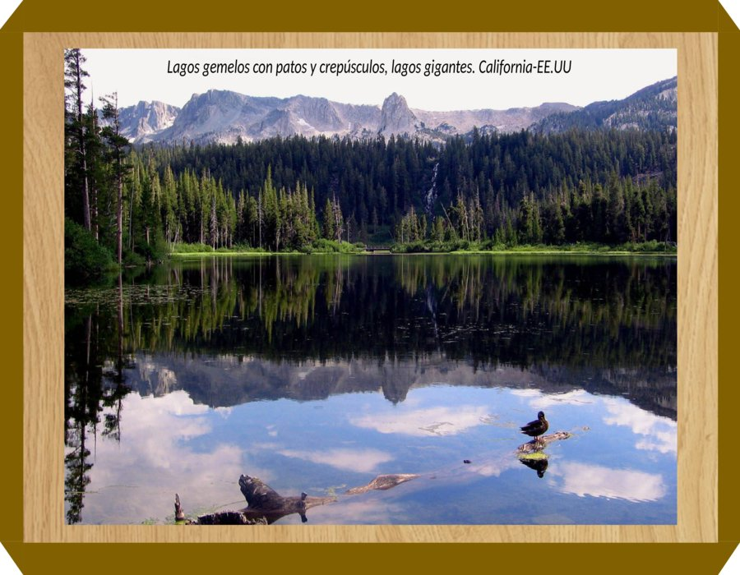

Slide 24
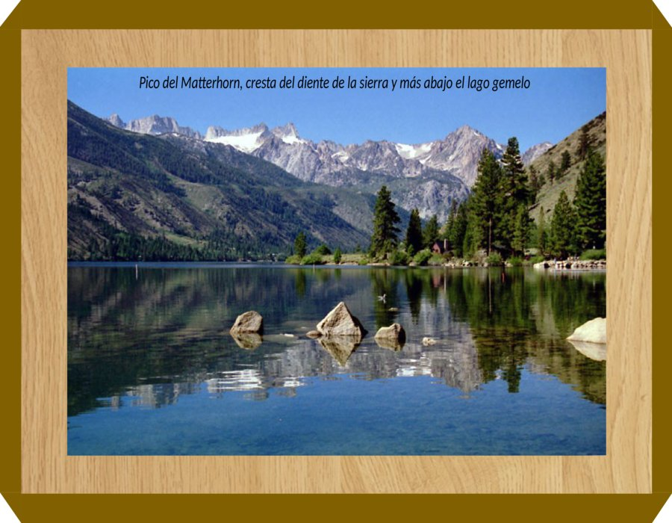

Slide 25
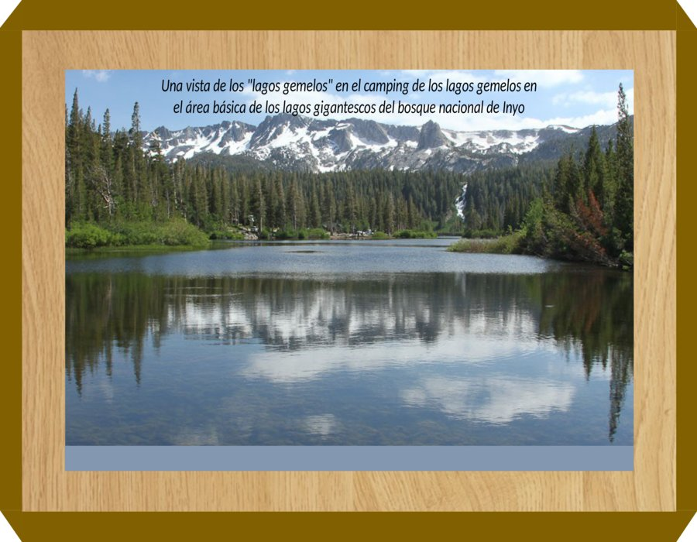

Slide 26
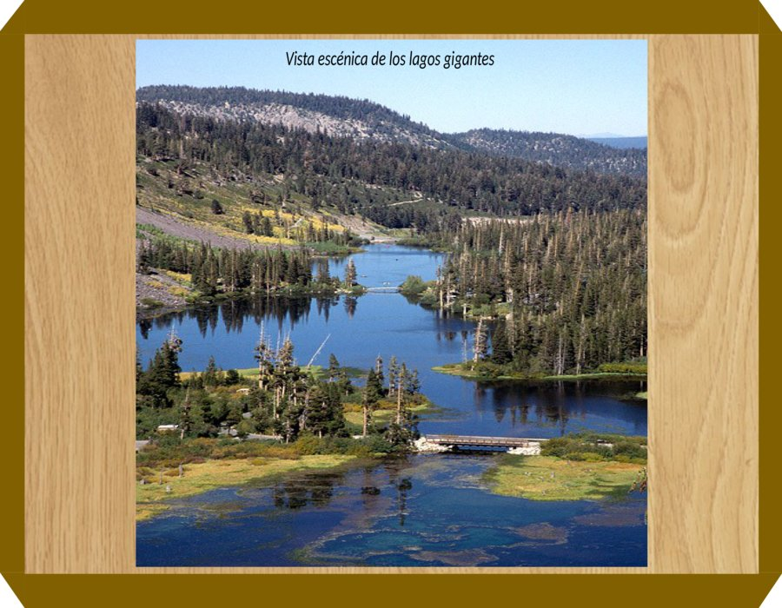

Slide 27
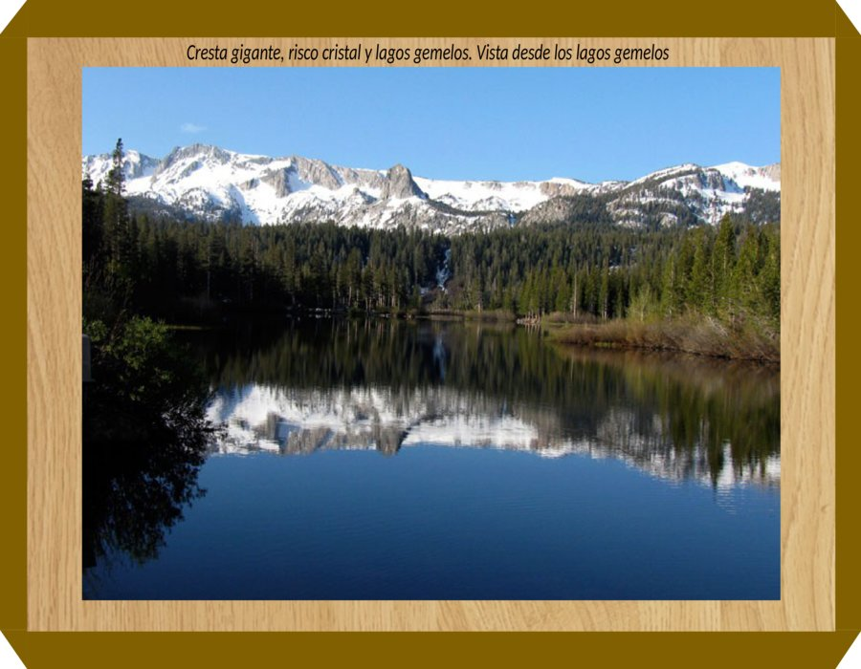

Slide 28
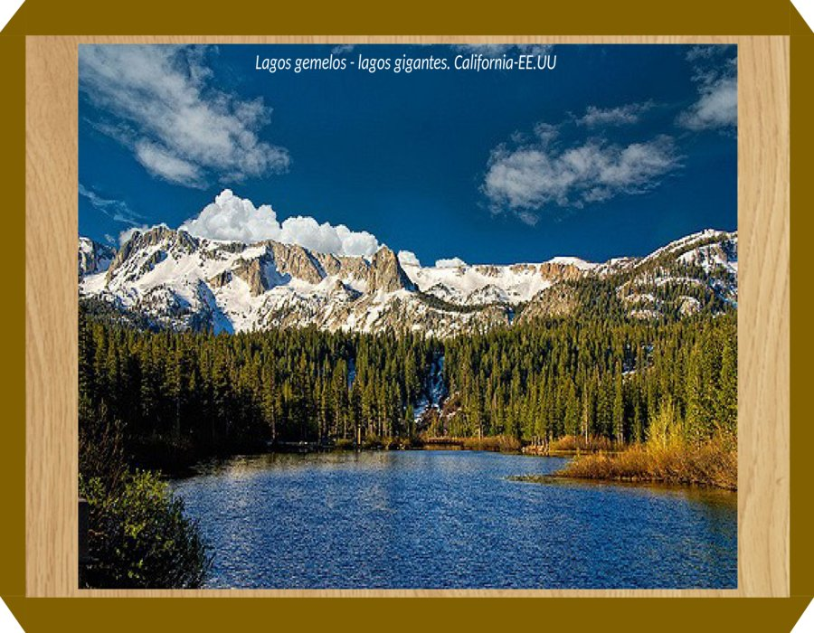

Slide 29
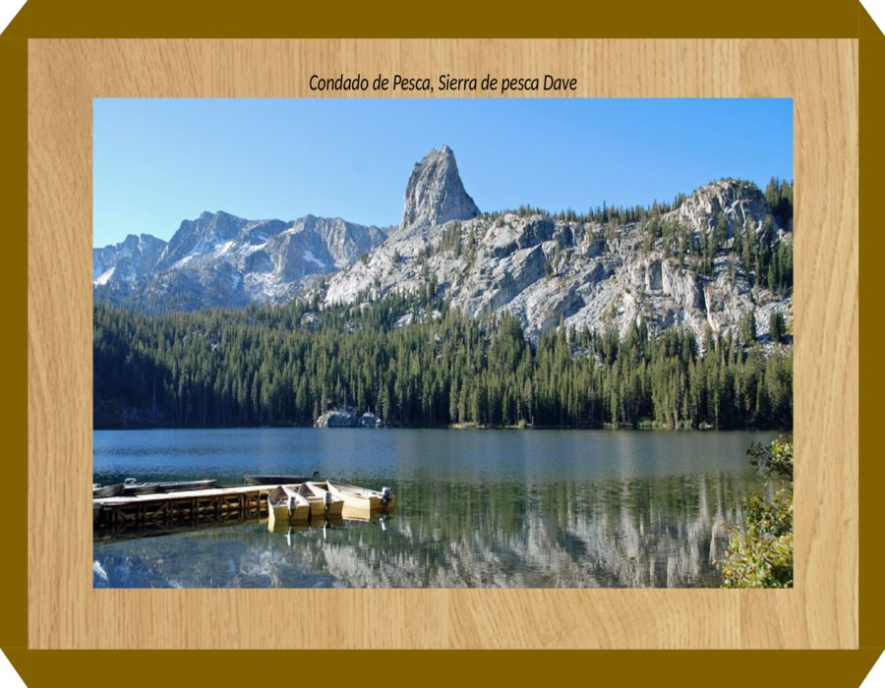

Slide 30
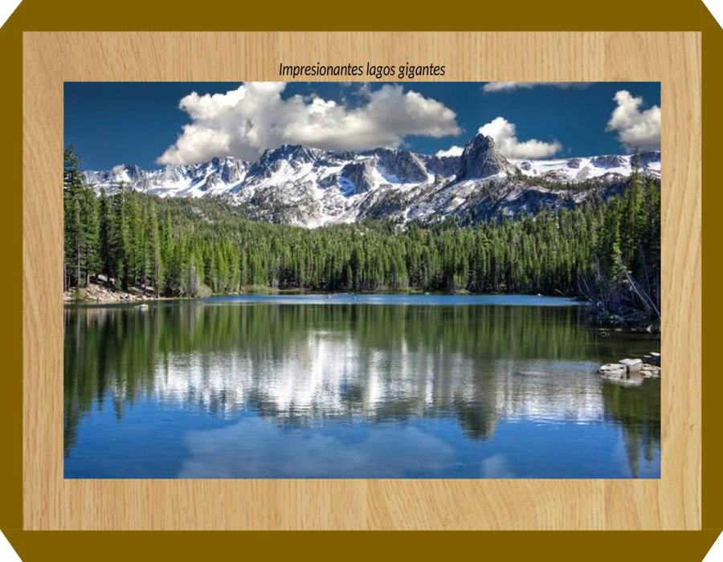

Slide 31
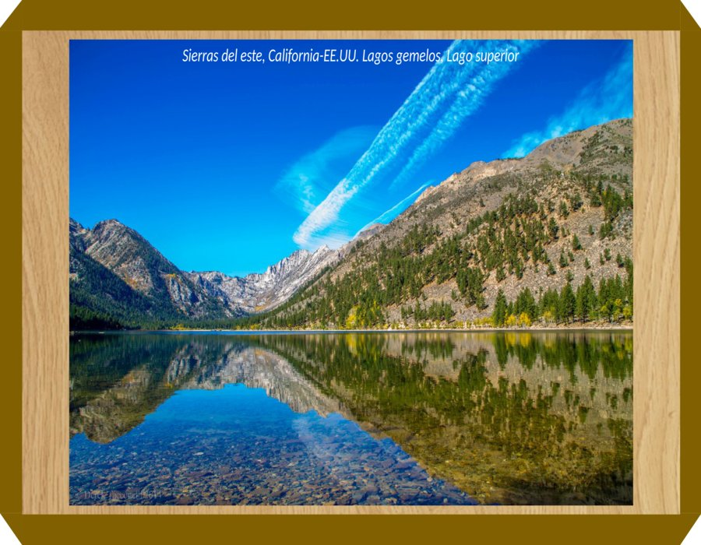

Slide 32
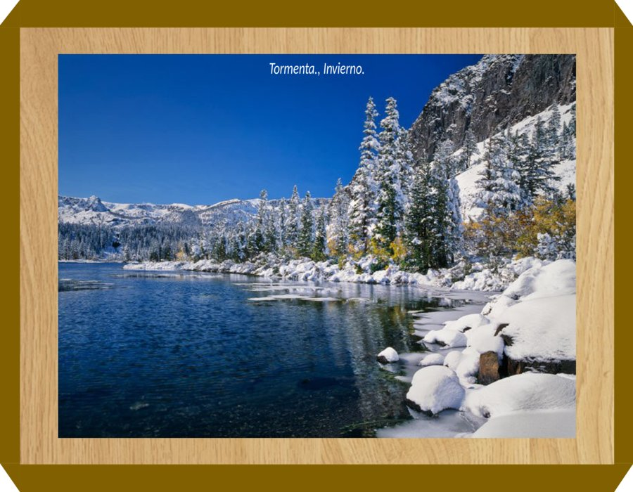

Slide 33
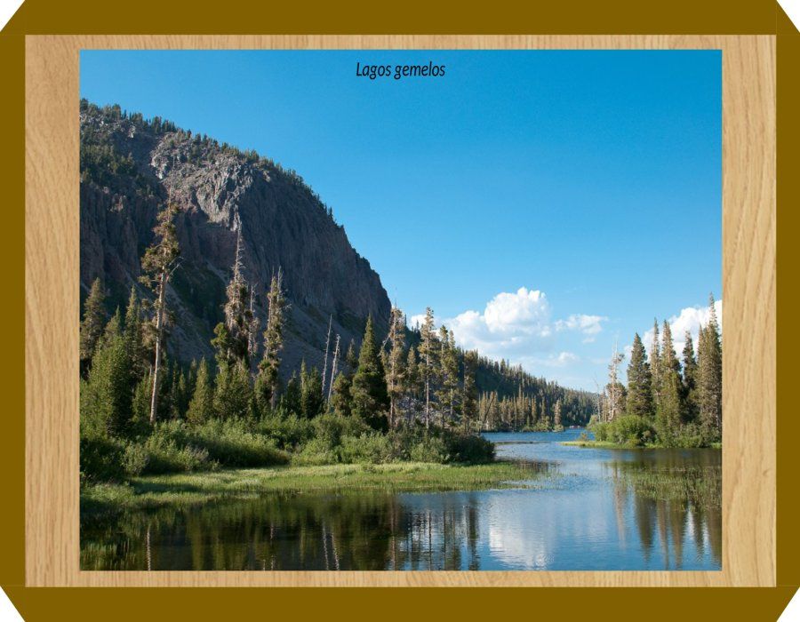

Slide 34
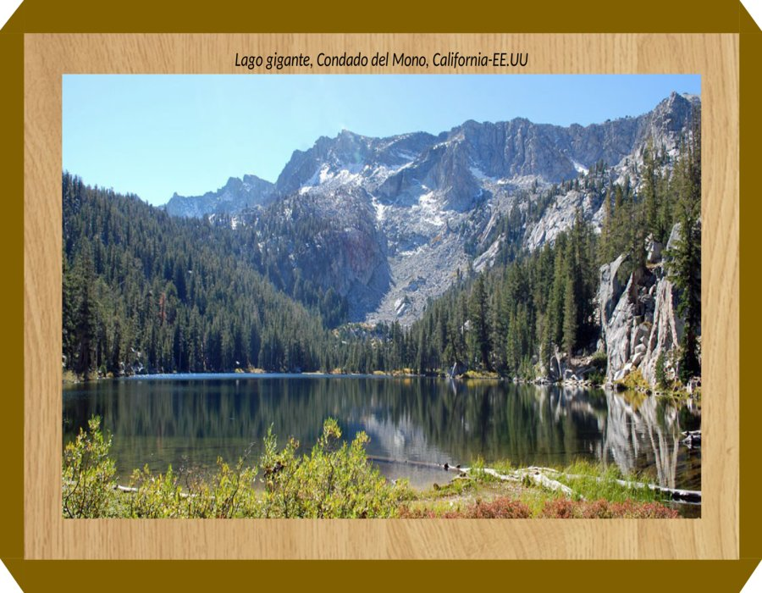

Slide 35
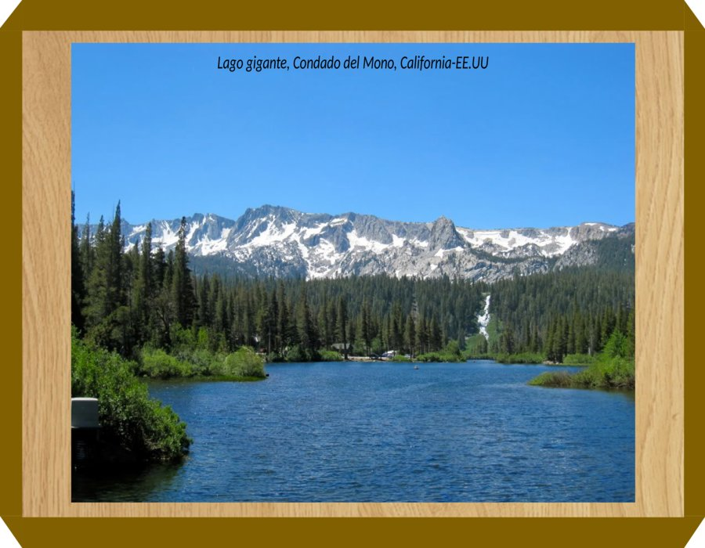

Slide 36
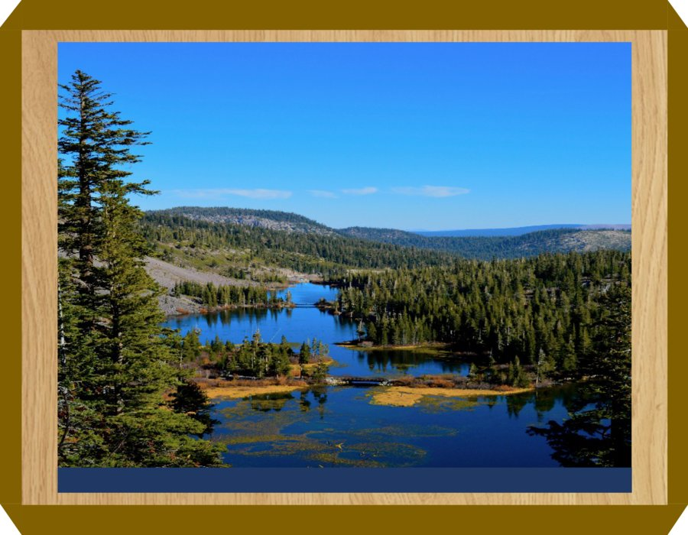

Slide 37
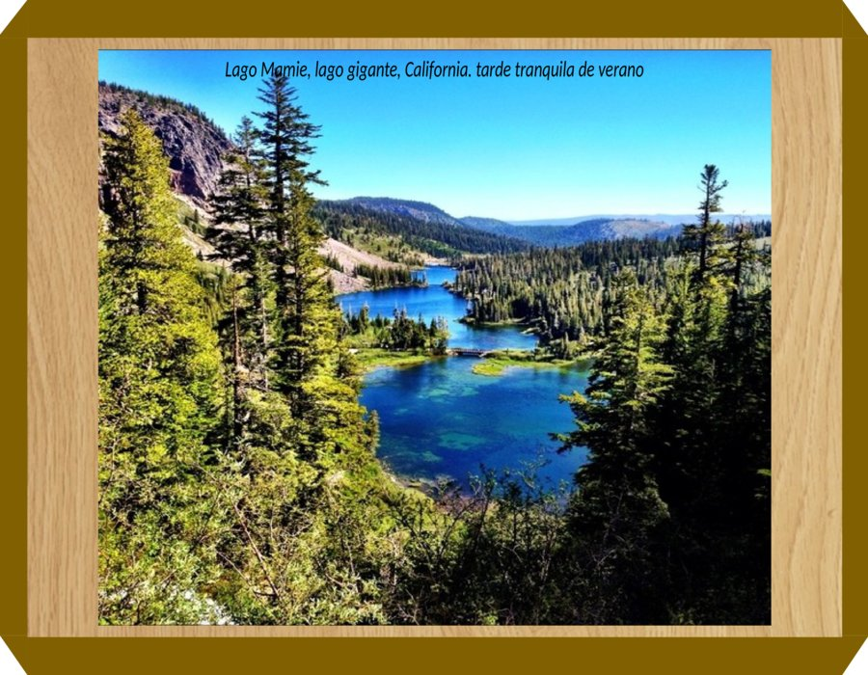

Slide 38
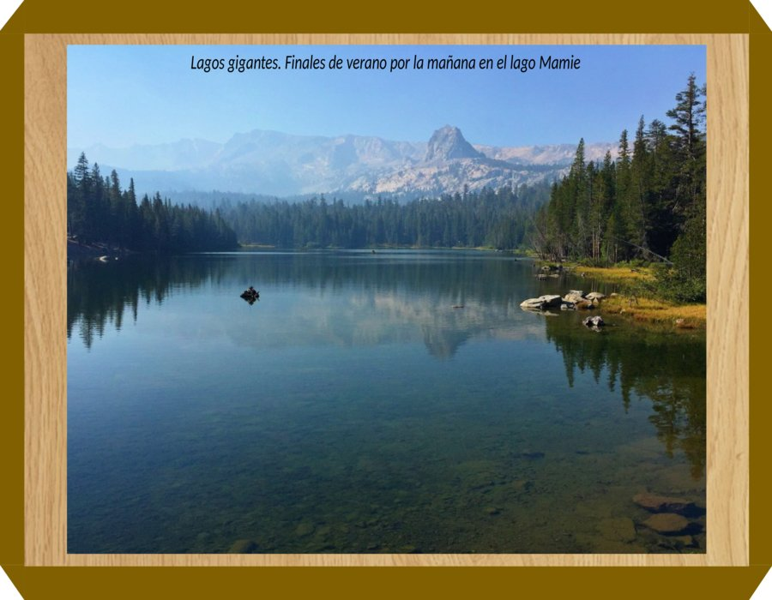

Slide 39
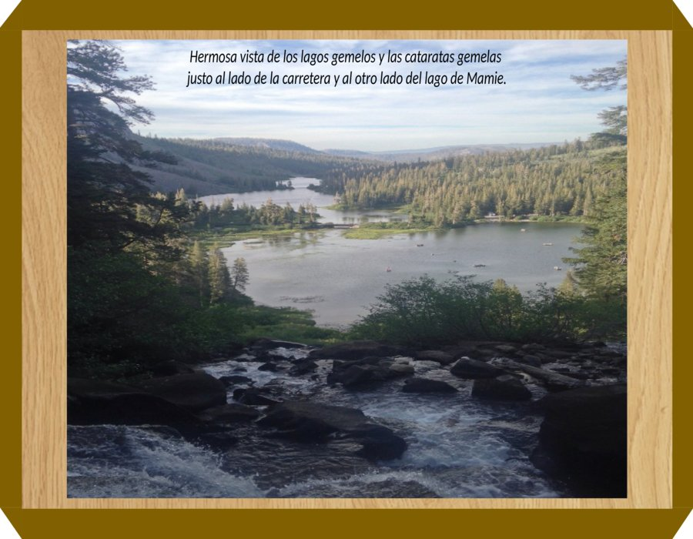

Slide 40
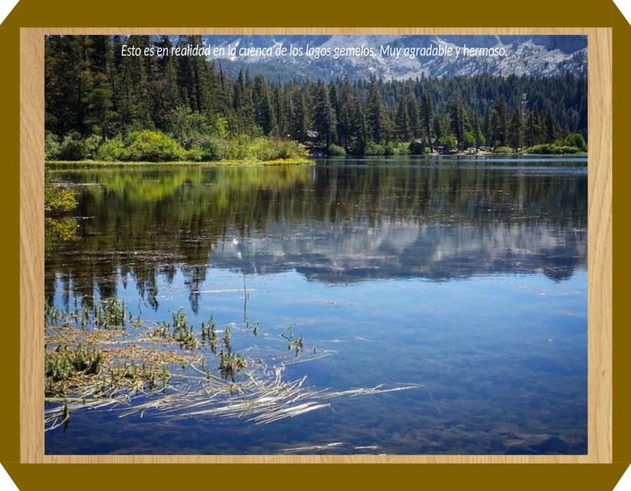

Slide 41
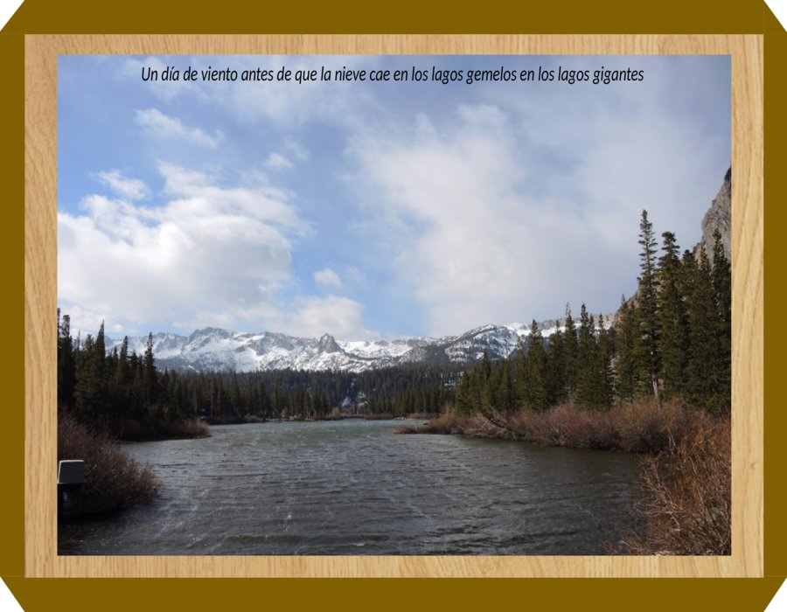

Slide 42
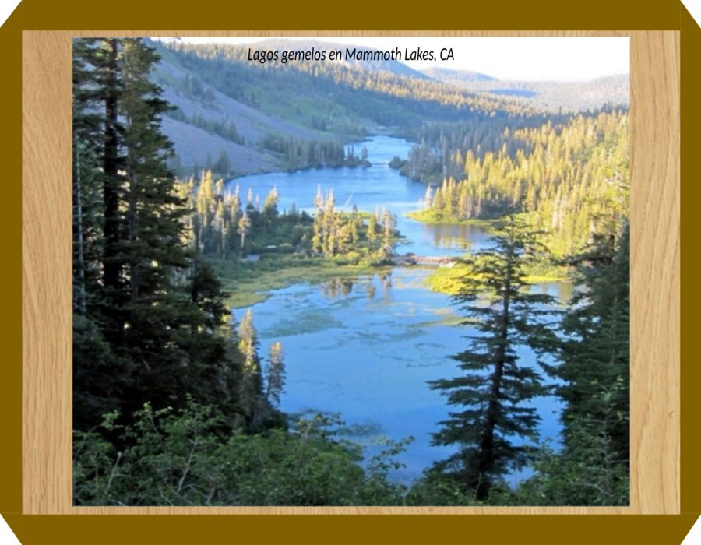

Slide 43
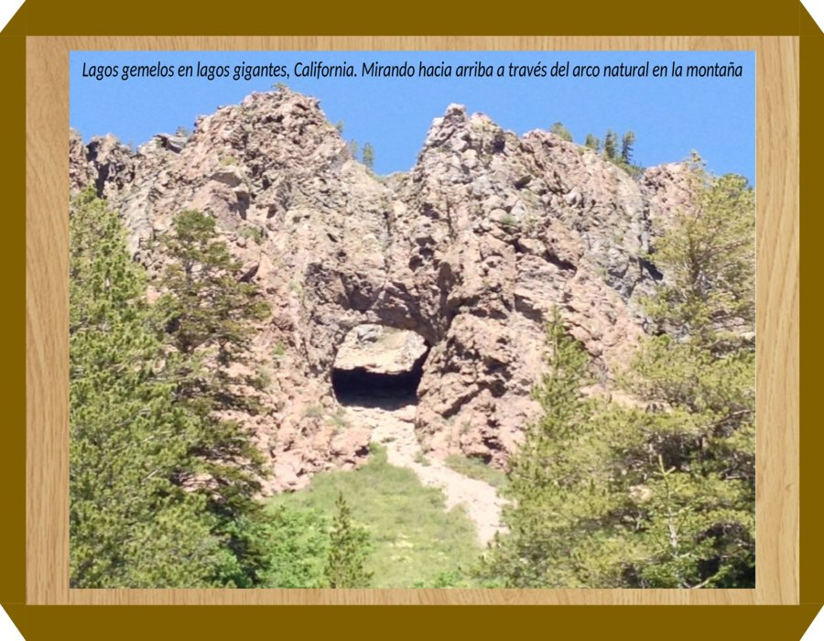

Slide 44
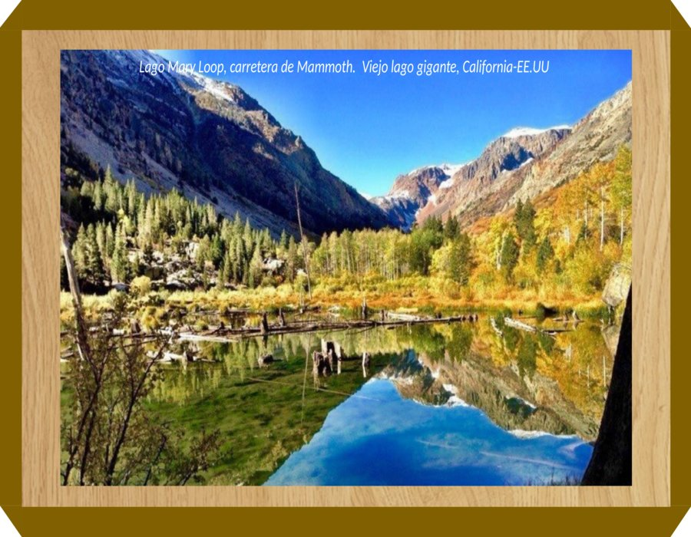

Slide 45
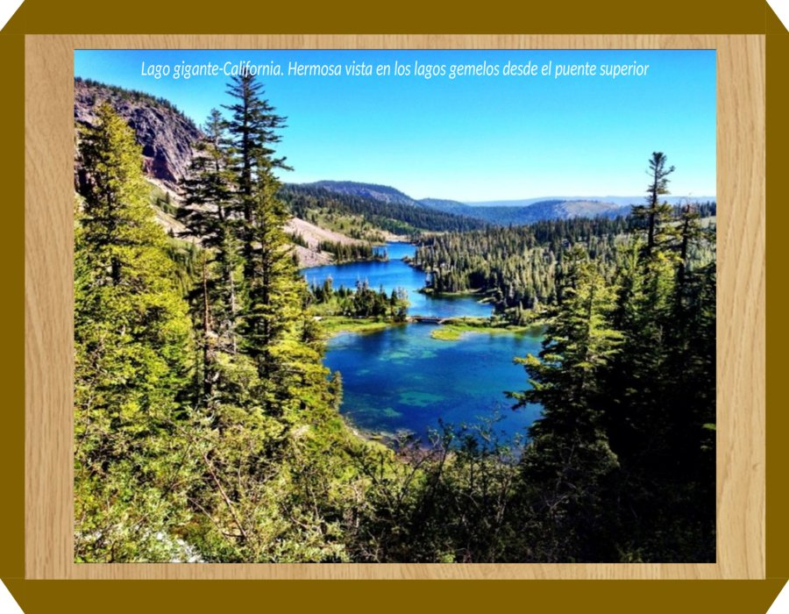

Slide 46
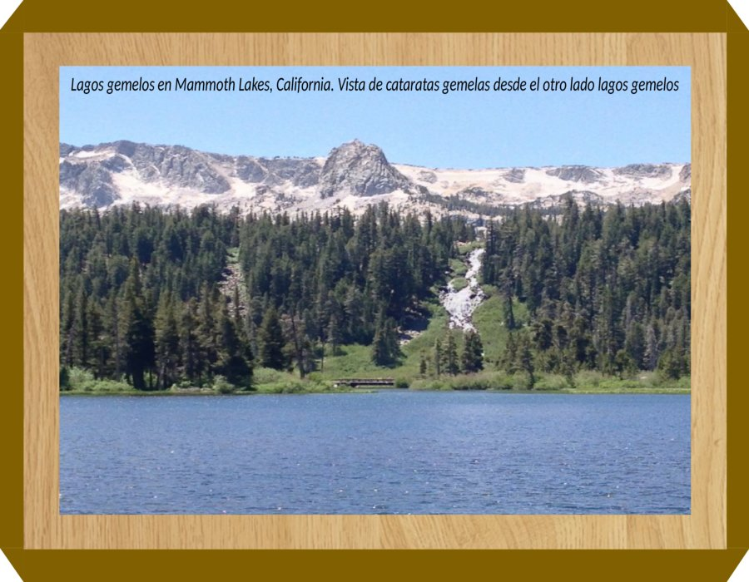

Slide 47
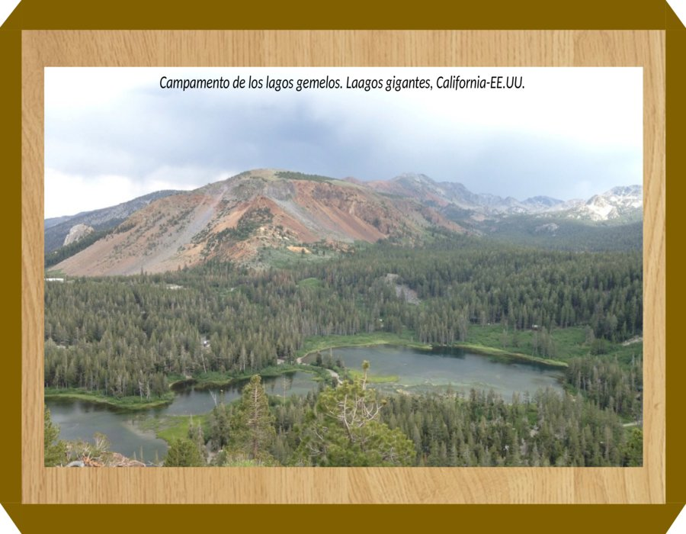

Slide 48
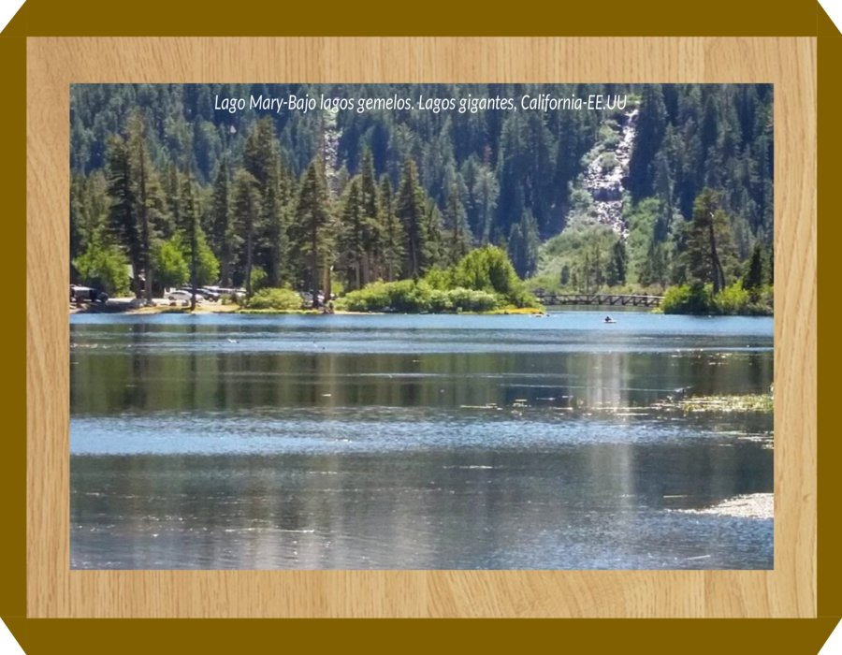

Slide 49
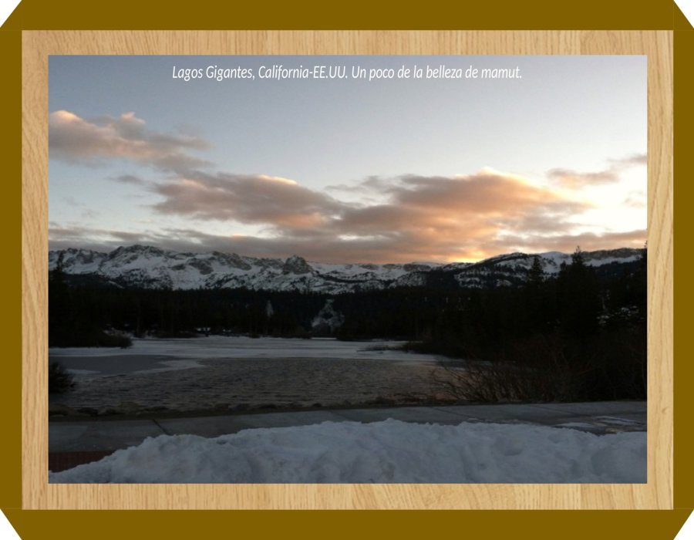

Slide 50
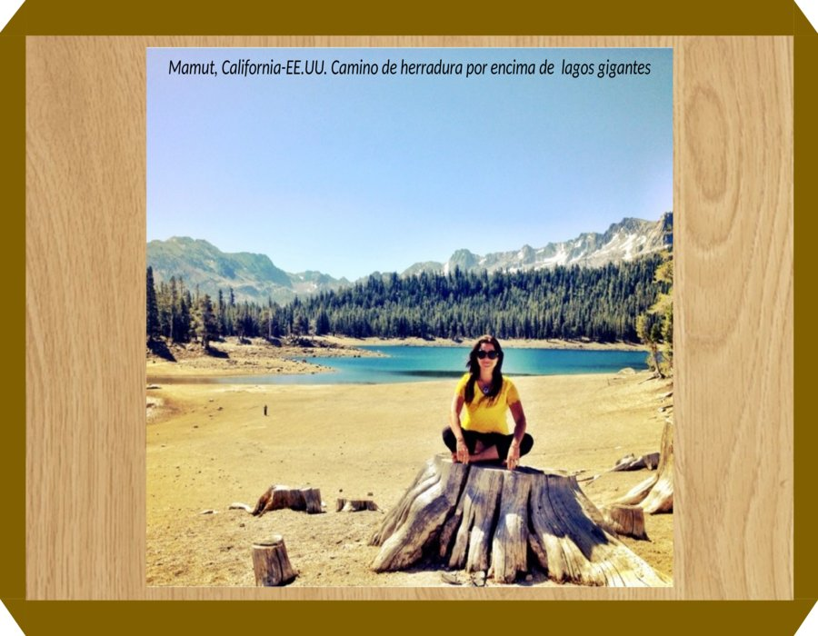

Slide 51
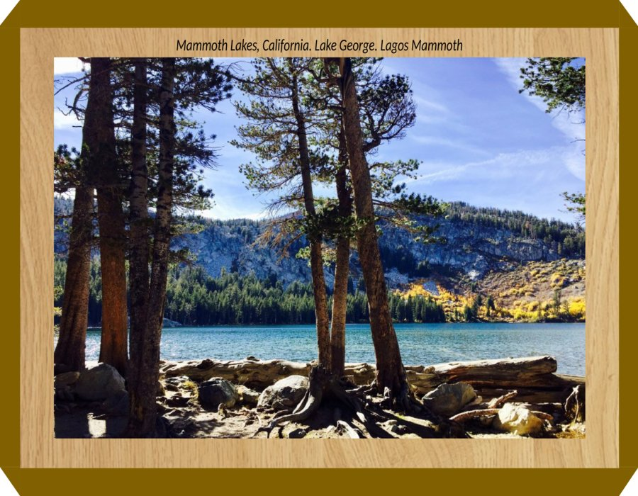

Slide 52


Slide 53


Slide 54


Slide 55


Slide 56


Slide 57


Slide 58


Slide 59


Slide 60


Slide 61


Slide 62


Slide 63


Slide 64


Slide 65


Slide 66


Slide 67


Slide 68


Slide 69


Slide 70


Slide 71







¿Te ha gustado?
Puedes ver más entrando
Aquí
Además puedes recibir powerpoints en tu correo electrónico suscribiéndote aquí:

